Slide 1
Presentatie
MBO-v gilde
Deze powerpoint is gebruikt voor een gastles in november 2019 door verpleegkundige Dita Duijndam van de afdeling MDL (maag darm lever).
De inhoud is nu aangepast voor online les i.v.m. alle corona maatregelen.
Versie november 2020

Slide 2
MDL afdeling
Er zijn meerdere afdelingen die vallen onder de MDL (maag darm lever)
Verpleegafdeling c3va https://youtu.be/H-UbPj9J3T4
Endoscopiecentrum
Holding
Polikliniek buik
Voedingsteam
IBD verpleegkundigen (voor patiënten met de ziekte van Crohn of colitis ulcerosa)
Transplantatie verpleegkundigen
Opdracht: zoek de termen op die je niet kent!

Slide 3
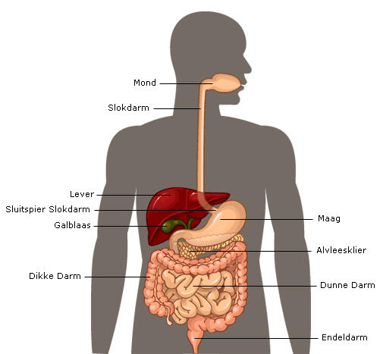
Welke organen Zie je?
Opdracht: vul deze opdracht voor jezelf in

Slide 4
maag, darm en leverziekten
Doordat het spijsverteringssysteem veel verschillende organen heeft zijn er veel verschillende ziektebeelden:
Slokdarm problemen
Maag aandoeningen
Leverziekten
Alvleesklier aandoeningen
Darmziekten
Galweg- en galblaas aandoeningen
Lever en dunne darm transplantaties

Slide 5
OPDRacht:
Werk voor de organen lever, dunne darm, alvleesklier en galwegen en galblaas de volgende opdrachten uit:
Tip: jullie mogen dit gerust in twee-, drie- of viertallen uitwerken!
Functie van het orgaan
Welke problemen kunnen zich voordoen bij het orgaan? Noem 3 ziektebeelden.
Kan het orgaan getransplanteerd worden?
Hoe kun je voorkomen dat je problemen krijgt met dit orgaan?
Tip: gebruik niet alleen Google, maar ook je eigen anatomie en pathologie boeken!

Slide 6
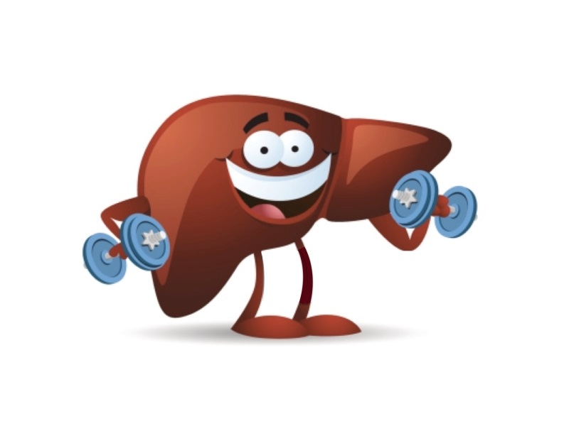
Filmpje over levertransplantatie + Dunnedarmtransplantatie
https://www.youtube.com/watch?v=W-kimzoW1vI
https://nos.nl/artikel/2066766-umcg-doet-eerste-buikwandtransplantatie.html

Slide 7
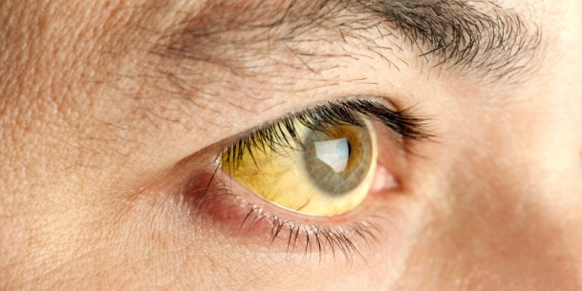
Diagnose acute Pancreatitis
Wat doet de pancreas:
Vertering van voedsel, welke enzymen heb je daarvoor nodig?
Bloedsuikerregulatie
Klachten
Flinke buikpijn, uitstraling naar de rug of schouder
Soms geelzucht
Braken, misselijk en koorts
Hoe stel je de diagnose:
Anamnese
Lab afname: CRP en Lipase moet verhoogd zijn!
Echo van de buik -> galstenen uitsluiten
Na een aantal dagen CT scan

Slide 8
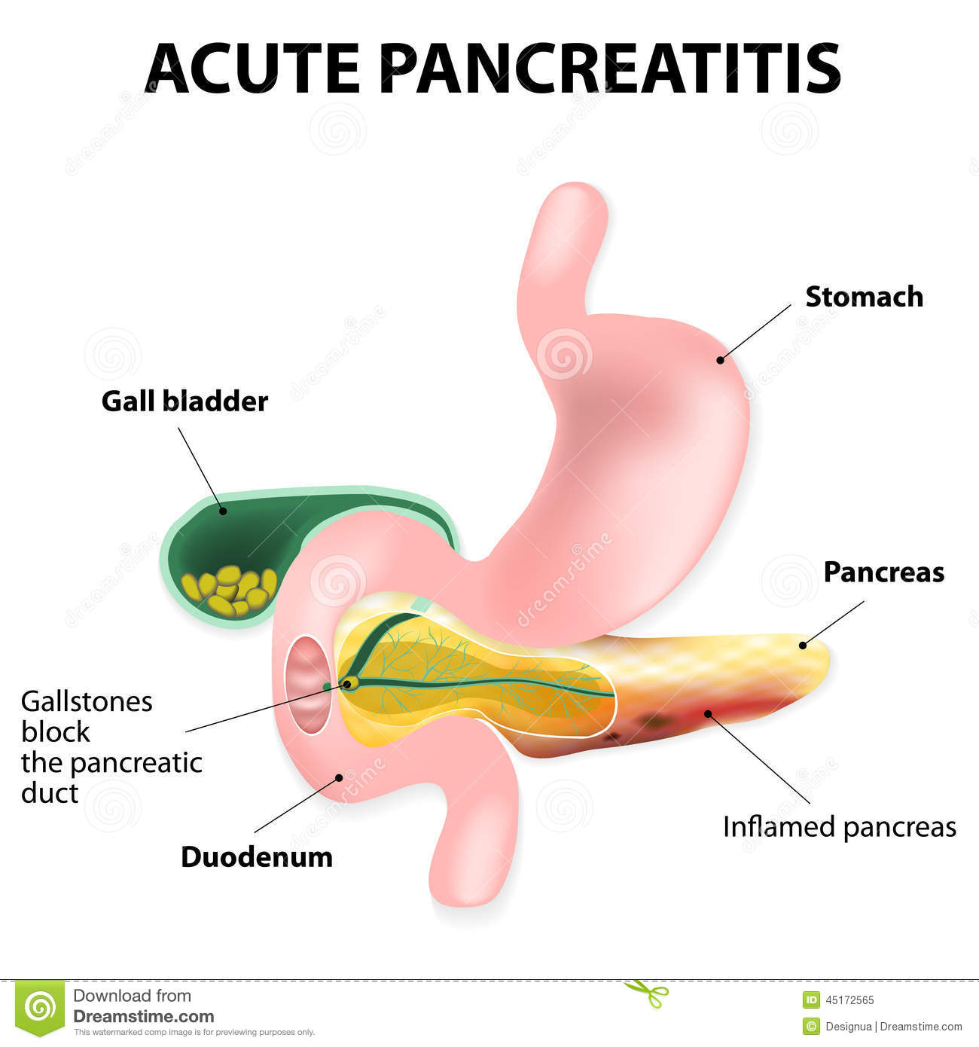
Acute pancreatitis
Oorzaken:
40% galstenen
30% alcohol
Overige oorzaken: post ERCP, medicatie
of onbekende oorzaak
Hoe zit het precies?
Enzymen worden actief waardoor eigen
orgaan wordt verteerd.
Necrose en vochtcollecties kunnen
ontstaan.

Slide 9
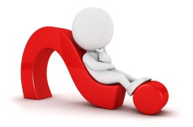
Mocht je nog vragen hebben dan mag je deze stellen in de SLB les.

